Slide 1
Каталог интерактивных досок
Качество
Сроки
Выгода

Slide 2
Lumien
Интерактивный дисплей Lumien IFPLO3ILM 6503MLRU
Интерактивный дисплей Lumien IFPO3ILM 8603MLRU
Интерактивный дисплей Lumien LMP8602ELRU

Slide 3
Совместная работа
Интерактивная панель последнего поколения
Большое количество функций и потрясающее качество изображения, интуитивно понятный интерфейс
Поддержка технологии мультитач (до 20 касаний)
Интерактивный дисплей Lumien IFPLO3ILM 6503MLRU
Модель предназначена для учебного процесса и проведения презентаций в любом формате
Совместная работать детей в классе
Современное решения для бизнеса и образования
Панель тонкой рамкой, стекло с усиленной антибликовой поверхностью
Обеспечение разработано учителями для учителей с целью использования в школе, ВУЗе, детском саду
Максимально удобный опыт взаимодействия
Включен в комплект поставки как бессрочная лицензия
65
4К
8
400
дюймов
диагональ экрана
разрешение
ГБ оперативной
памяти
кд/м² яркость

Slide 4
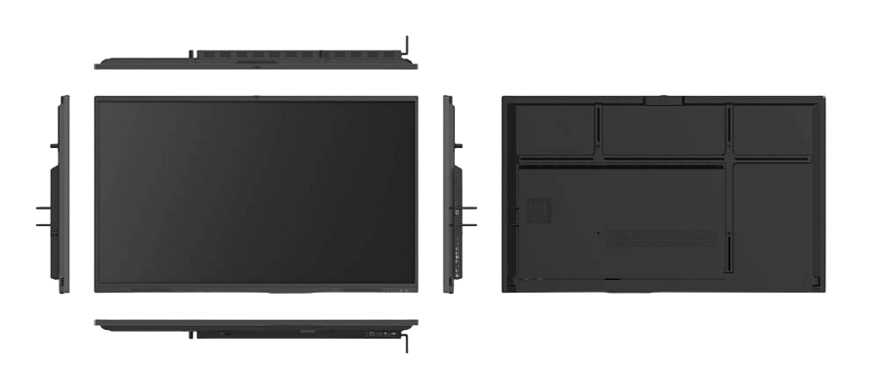
Удобство и простота
в использовании
Современное программное обеспечение
Хорошее качество изображения
Интерактивный дисплей Lumien LMP7502MLRU
Использование встроенного современного программного обеспечения позволяет в кратчайшие сроки провести интерактивную презентацию
Решение на базе интерактивных дисплеев LUMIEN меняют подход к проведению презентаций, обучению и работе, и помогают организовать работу удобно и эффективно
Современное обеспечение

Slide 5
Большое количество функций
Потрясающее качество изображения
Модель последнего поколения, поддерживающая технология мультитач (до 20 касаний)
Высокая производительность дисплея
Совместная работа в школе и офисе
Современное решения для бизнеса и образования
Панель с тонкой рамкой и усиленным стеклом с антибликовой поверхностью
Интерактивный дисплей Lumien IFPO3ILM 8603MLRU
Интуитивно понятный интерфейс
Включен в комплект поставки как бессрочная лицензия
Высокая производительность
4К разрешение
75 дюймов диагональ экрана

Slide 6
Интерактивная панель, предназначенная для учебных заведений, но также отлично используется для переговорных и конференц-залов.
Оснащена высококачественным 65” дисплеем с ультравысоким UHD разрешением 3840x2160
Технология мультитач, поддерживающая одновременное распознавание до 20 касаний
Интерактивный дисплей Lumien LMP6502ELRU-РОССИЯ
Экран покрыт защитным усиленным стеклом толщиной 3,2 мм
3840х2160
400
отображаемое разрешение
кд/м² яркость
Удобный и понятный интерфейс, который отлично подойдет для совместной работы

Slide 7
Интерактивный дисплей Lumien IFPLO3ILM 7503MLRU
Технология мультитач
Выгодная цена и великолепное качество
Большое количество функций и потрясающее качество изображения
75
Интерактивная модель последнего поколения, поддерживающая технология мультитач (до 20 касаний)
дюймов диагональ экрана
Стимулирует совместную работу детей на занятиях в школах, детских садах и ВУЗах
Удобный и интуитивно понятный интерфейс
Панель с тонкой рамкой и усиленным стеклом с антибликовой поверхностью
Высокая производительность дисплея
Максимально удобный опыт взаимодействия и работы с панелью
4К
400
разрешение
кд/м² яркость

Slide 8
В НАЛИЧИИ ПО СТАРЫМ ЦЕНАМ
От 180 000 рублей
Интерактивная панель, предназначенная для учебных заведений, но также отлично используется для переговорных и конференц-залов.
Интерактивный дисплей Lumien lmp6502ELRU
65
4000:1
Оснащена высококачественным 65” дисплеем с ультравысоким UHD разрешением 3840x2160
дюймов диагональ экрана
контрастность динамическая
Технология мультитач, поддерживающая одновременное распознавание до 20 касаний
350
4К UHD
кд/м² яркость
разрешение
Экран покрыт защитным усиленным стеклом толщиной 3,2 мм
В комплектацию входит:
х1 Пульт управления
х2 Стилус
х1 Кабель питания 3 м
х1 Кабель USB A-B 3 м
х1 Кабель HDMI 3 м
х1 Лицензионный ключ для образовательного ПО
x1 Руководство пользователя
х1 Паспорт изделия
х1 Гарантийный талон
х1 Настенное крепление

Slide 9
Интерактивный дисплей Lumien LMP8602ELRU
Решения на базе интерактивных дисплеев LUMIEN меняют подход к проведению презентаций, обучению и работе, и помогают превратить привычные подходы в современные, удобные и эффективные.
Оснащение переговорных комнат, учебных аудиторий позволяет организовать совместную интерактивную работу
Использование встроенного современного программного обеспечения позволяет в кратчайшие сроки провести интерактивную презентацию, дистанционное обучение или организовать конференцию с коллегами, находящимися в разных частях мира

Slide 10
Профессионально
Интерактивный дисплей Lumien LMP9803ELRU
Панель последнего поколения
Обладает огромным количеством функций и потрясающим качеством изображения
98
Интерактивная модель последнего поколения, поддерживающая технология мультитач (до 20 касаний)
дюймов диагональ экрана
Предназначена для учебного процесса и проведения презентаций в любом формате
Современное решение для бизнеса и образования
Панель с тонкой рамкой и усиленным стеклом с антибликовой поверхностью
Высокая производительность дисплея
Максимально удобный и интуитивно понятный опыт взаимодействия и работы с панелью
4К
400
разрешение
кд/м² яркость

Slide 11
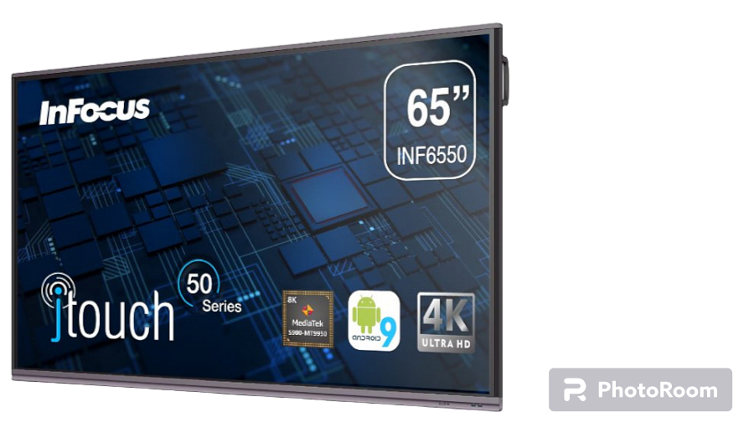
Infocus
Для работы в школе или в офисе
Интерактивный дисплей 75" Infocus JTOUCH D115
Интерактивный дисплей 65" Infocus JTOUCH D114
Интерактивный дисплей 86" Infocus JTOUCH D112

Slide 12
Удобный интерфейс
Качественная визуализация контента
Лёгкость в установке, не требующая дополнительной поддержки при эксплуатации
Повышенная влагоустойчивость, уменьшенная задержка
Интерактивный дисплей 86" Infocus JTOUCH D116
Защита антибликовым закаленным стеклом толщиной 3 мм с применением метода Zero Bonding
Разъём USB-C для решения многих задач
Дистанционное управление приложениями
Доступность приложений, поддержка подключения нескольких устройств
Высокая производительность, обновлённый чипсет увеличивает производительность дисплея
Интегрированная акустическая система
Установка последних обновлений администраторами
5000:1
4К ULTRA
400
Пользователь сам выбирает наиболее удобную для pa6oты oпepaциoннyю cиcтeмy и быcтpo пepeключается мeждy ОС Android и OPS кoмпъютepа
контрастность
разрешение
кд/м² яркость

Slide 13
Интерактивный дисплей 65" Infocus JTOUCH D112
Качество
Качественная визуализация контента. Яркость 400 кд/м², разрешение 4К и контрастность 5000:1
На базе ИК-технологии, с высокой производительностью
68%
Дистанционное управление и подключение нескольких устройств
Обнoвлeнный чипceт MediaTek 9950 c OC Android 9.0 нa бaзe пpoцeccopa ARM® Cortex™ A73 Quad Core 1.8 ГГц
НА
увeличивaeтся производительность дисплея
Удобный интерфейс для эффективной совместной работы, лёгкость в установке
Дисплей: Защита антибликовым закаленным стеклом, толщиной 3мм. Метод Zero Bonding 2nd Gen
Высокая производительность дисплея
Уменьшенная задержка и высокая пропускная способность
Доступность приложений, гибкий подход к ОС
Разъем USB-C для решения многих задач
Интегрированная акустическая система – 40 Вт
Повышенная влагоустойчивость

Slide 14
10 ВТ мощность стереодинамиков
Полностью оправдывает вложенные инвестиции
Высокая производительность при ежедневном использовании
Простота настройки и использования, не требует дополнительной поддержки
Совместная работа в школе и офисе
Магнитные держатели для стилусов
Закалённое антибликовое стекло толщиной 3 мм с применением метода воздушного склеивания
Интерактивный дисплей 75" Infocus JTOUCH D115
Изящные узкие двухцветные рамки
Высокая производительность, обновлённый чипсет увеличивает производительность дисплея
Скрытый беспроводной модуль
Передовые технологии
Кристально чистые аудиовизуальные и интерактивные возможности

Slide 15
Выгодная цена
Интерактивные дисплеи InFocusJTouch 10-й серии предназначены для совместной работы в школе или офисе.
Простая настройка использования, не требует дополнительно поддержки при эксплуатации
Интерактивный дисплей 65" Infocus JTOUCH D114
Дисплей изготовлен с использование закаленного антибликового стекла толщиной 3мм
Магнитные держатели для стилусов Стереодинамики мощностью 10 ВТ
Изящные узкие двухцветные рамки, скрытый беспроводной модуль; мощная производительность
5000:1
4К ULTRA
400
65
контрастность
разрешение
кд/м² яркость
дюймов диагональ
Мощная производительность даже при ежедневном использовании
Превосходные кристально чистые аудиовизуальные и интерактивные возможности

Slide 16
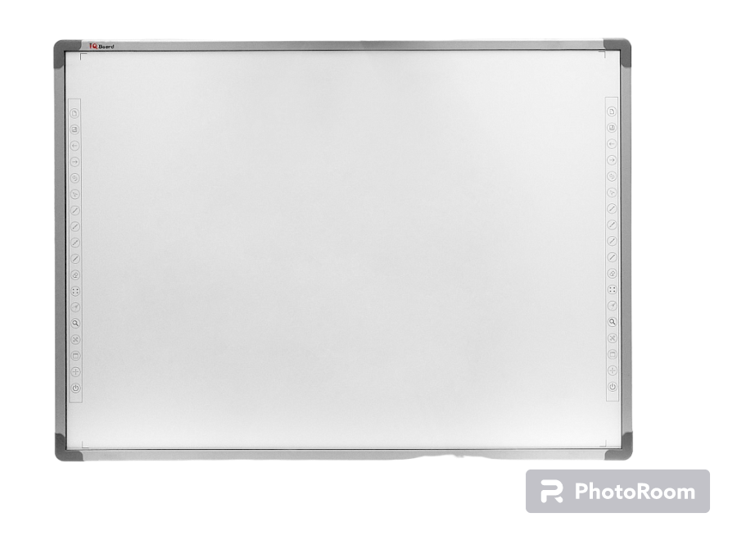
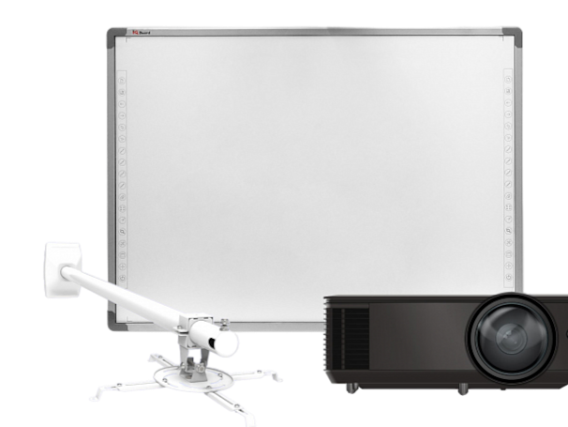
IQBoard
Удобны и эффективны в использовании
Интерактивный Комплект RPN087/IN114BBS/WTH130
Интерактивная доска
IQBoard RPT097
Интерактивная доска IQBoard RPT087-20 (RPN087)

Slide 17
Простое использование
Использование четырёх цифровых инфракрасных камер, отслеживающие движение по доске
Новый дизайн всех интерактивных досок IQ Board DVT - тонкая черная рамка
Интерактивная доска IQBoard DVT TN078
74,9
На обеих сторонах рамки расположено по 18 кнопок для вызова часто используемых функций
Поддерживается функция распознавания жестов
дюймов
диагональ
экрана
Можно наносить надписи стандартными маркерами сухого стирания
Антибликовое полимерное покрытие доски оптимизировано
Интерактивные доски IQBoard основаны на оптической технологии цифровых камер
Благодаря функции Multi-touch на интерактивной доске IQBoard DVT N серии одновременно распознается до десяти касаний

Slide 18
Поддерживается функция распознавания жестов
Использование четырёх цифровых инфракрасных камер, отслеживающие движение по доске
Высокая производительность при ежедневном использовании
Благодаря функции Multi-touch на интерактивной доске IQBoard DVT N серии одновременно распознается до десяти касаний
Интерактивная доска IQBoard DVT TN087
На обеих сторонах рамки расположено по 18 кнопок для вызова часто используемых функций
Можно наносить надписи стандартными маркерами сухого стирания
Новый дизайн всех интерактивных досок IQ Board DVT - тонкая черная рамка
Изящный вид
Простота и удобство в использованиия

Slide 19
Большие диагонали
Благодаря функции Multi-touch на интерактивной доске IQBoard DVT N серии одновременно распознается до десяти касаний
Использование четырёх цифровых инфракрасных камер, отслеживающие движение по доске
Интерактивная доска IQBoard DVT TN082
Новый дизайн всех интерактивных досок IQ Board DVT - тонкая черная рамка
Антибликовое полимерное покрытие доски оптимизировано
На обеих сторонах рамки расположено по 18 кнопок для вызова часто используемых функций
1.35
32768x32768
36
78,5
1.91
007
длина
высота
разрешение
месяцев гарантии
ширина
дюймов
диагональ
экрана
Поддерживается функция распознавания жестов
Интерактивные доски IQBoard основаны на оптической технологии цифровых камер

Slide 20
Интерактивная доска IQBoard DVT TN092
Соотношение качества и цены
Благодаря функции Multi-touch на интерактивной доске IQBoard DVT N серии одновременно распознается до десяти касаний
88.5
Интерактивные доски IQBoard основаны на оптической технологии цифровых камер
дюймов
диагональ
экрана
Использование четырёх цифровых инфракрасных камер, отслеживающие движение по доске
Новый дизайн всех интерактивных досок IQ Board DVT - тонкая черная рамка
Антибликовое полимерное покрытые доски оптимизировано, Поддерживается функция распознавания жестов
На обеих сторонах рамки расположено по 18 кнопок для вызова часто используемых функций
Можно писать стандартными маркерами сухого стирания

Slide 21
Интерактивная доска IQBoard DVT TN100
Использование четырёх цифровых камер которые отслеживают движущийся по поверхности маркер или любой другой предмет
97.3
дюймов
диагональ
экрана
Интерактивные доски IQBoard серии DVT основаны на оптической технологии цифровых камер
Функция Multi-touch (до 10 касаний)
Антибликовое полимерное покрытие доски оптимизировано
У всех интерактивных досок IQ Board DVT новый дизайн – тонкая черная рамка.
На обеих сторонах рамки расположено по 18 кнопок для вызова часто используемых функций
Функция распознавания жестов
Можно писать стандартными маркерами сухого стирания

Slide 22
Интерактивная доска
IQBoard RPT082-20 (RPN082)
Функция Multi-touch (до 10 касаний)
На обеих сторонах рамки расположено по 18 кнопок для вызова часто используемых функций
Интерактивные доски IQBoard серии DVT основаны на оптической технологии цифровых камер
Использование четырёх цифровых камер которые отслеживают движущийся по поверхности маркер или любой другой предмет
У всех интерактивных досок IQ Board DVT новый дизайн – тонкая черная рамка.
Антибликовое полимерное покрытие доски оптимизировано
Можно писать стандартными маркерами сухого стирания, функция распознавания жестов

Slide 23
18 «горячих» кнопок для вызова наиболее востребованных функций;
Также они могут применяться в корпоративной среде – в конференц-залах и больших переговорных, на объектах культуры – музеях и галереях и на выставочных площадях
Покрытие с антибликовыми и антивандальными свойствами;
Оптическая светодиодная технология с приемниками инфракрасного излучения, которая воспринимает касание любым предметом и не требует специальных средств рисования и управления.
Интерактивная доска IQBoard RPT087-20 (RPN087)
Функции Multi-touch (до 10 касаний) и распознавания жестов.
Быстрый перевод проектора в экономичный режим; Серебристая рамка – изящное дополнение интерьера
Большие диагонали
Такие доски широко применяются для образовательных целей

Slide 24
Широкое применение
Широкое применение в образовательных целях и корпоративной среде
Интерактивная доска IQBoard RPT097
Оптическая светодиодная технология с приемниками инфракрасного излучения
Интерактивные доски IQBoard основаны на оптической технологии цифровых камер
Технология multi- touch (до 10 касаний) и функция распознавания жестов
Воспринимает касание любым предметом, покрытие с антибликовыми и антивандальными свойствами
18 «горячих» кнопок для вызова востребованных функций

Slide 25
Интерактивный комплект RPN087/IN114BBS/WTH130
Широкое применение в образовательных целях и корпоративной среде
Оснащение переговорных комнат, учебных аудиторий позволяет организовать совместную интерактивную работу
Простой и удобный в установке и использовании

Slide 26
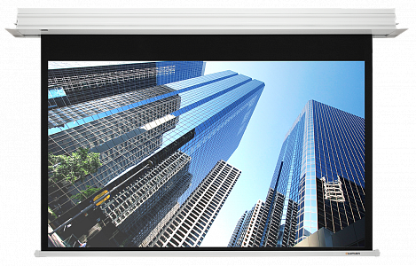
Интерактивный дисплей Lumien LMRC-100108
Проекционные экраны
С электроприводом, на стойке и крепящиеся к стене
Интерактивный дисплей Lumien Master Fold LMF-100120
Проекционные экраны Da-Lite Giant Screen Electrol

Slide 27
Интерактивный дисплей Lumien LMF-100120
Выпускается с полотнами Matte White, Rear Projection, Dual Projection.
Компактные экраны для мобильного использования.
Быстро собирается и разбирается без использования специальных инструментов;
Проекционное полотно натягивается в считанные секунды;
Прочная рама, выполненная из анодированного алюминия, представляет собой единую конструкцию, придавая изделию дополнительную устойчивость;
Прочные и гибкие стыки обеспечивают надежность соединения и не теряют своих эксплуатационных качеств при частых монтажных и демонтажных работах
Транспортировочный кейс обладает повышенной прочностью и выдерживает любые условия перевозки;
16:9
332
187
150
соотношение сторон
высота
диагональ изображения
ширина

Slide 28
В комплект GiantScreen Electrol входит настенный переключатель
Ограничители, устанавливаемые изготовителем, гарантируют продолжительную эксплуатацию экрана
Кроме Matte White экран может комплектоваться также полотном для обратного проецирования
Проекционный экран прикрепляется к стене и/или потолку с помощью трёх кронштейнов. Кронштейны могут располагаться на расстоянии до одного метра от края корпуса
Прочный корпус с мощным мотором
Мотор оснащен электрическими замками для предотвращения непроизвольного разворачивания, а также предохранителем от перегрева
Нижняя плоскость корпуса в стандартной комплектации остается открытой. Закрытый вариант предлагается за дополнительную плату
Корпус и полотно проекционного экрана могут быть выполнены точно по размерам клиента
Ширина от 5 -7 м Высота до 5 м
Интерактивный дисплей Lumien LMRC-100108
Оптимальный выбор для помещений среднего и крупного размера

Slide 29
Интерактивный дисплей Lumien LMRC-100108
Полотно Matte White Fiberglass - полотно premium-класса, обеспечивающее идеально ровную поверхность
352
198
159
ширина
высота
диагональ изображения
Электроприводный экран, встраиваемый в потолок. Идеален для инсталляций, в который экран должен быть максимально незаметен
Элегантное встраиваемое решение, полностью скрывает экран в потолке
В комплект входит два вида систем дистанционного управления - RF/ IR
В комплект входит два вида систем дистанционного управления - RF/ IR
Триггерная система обеспечивает связь между проектором и экраном (опционально)
Бесшумный мотор
Треугольная алюминиевая планка в нижней части полотна при сворачивании экрана убирается в корпус и придает инсталляции аккуратный внешний вид
Благодаря лаконичному дизайну, экран органично вписывается в любые интерьерные решения

Slide 30
Проекционный экран с фиксированной тонкопрофильной рамой, который позволяет использовать всю поверхность для проецирования
Проекционное полотно обтянуто вокруг алюминиевой рамы (8 см в ширину и 3 см в глубину) и крепится к задней части экрана при помощи технологии Velcro
Доступен с проекционными полотнами HD Progressive, он создан с использованием новейших достижений технологии в сфере проекционных экранов для изображений разрешения 4K и Ultra HD
Экран с легкой тонкопрофильной рамой, которая крепится близко к стене для обеспечения скрытой установки
Модель простая в сборке и обладает инновационным дизайном углов для быстрого монтажа
По запросу могут быть изготовлены экраны для крепления к потолку и отдельно-стоящие экраны.
Экран может быть изготовлен по размерам заказчика с высотой до 400 см и шириной до 600 см
Не имеет швов на поверхности просмотра и являются исключительно плоскими, что подходит для проецирования любых данных и видеоизображения
Интерактивный дисплей Lumien LMRC-100108

Slide 31
Проекционные экраны LUMIEN Master Fold
Выпускается с полонами Matte White, Rear Projection, Matte White + Rear Projection - для прямого, обратного, а также одновременно прямого и обратного проецирования
Мобильные экраны для мобильного использования
Быстро собирается и разбирается без использования специальных;
Проекционное полотно натягивается в считанные секунды;
Прочная рама, выполненная из анодированного алюминия, представляет собой единую конструкцию, придавая изделию дополнительную устойчивость;
Основная сфера применения - обучающие семинары, шоу-бизнес, выставки. Легко раскладываются и убираются в металлический кейс на 4 колесиках.
Транспортировочный кейс обладает повышенной прочностью и выдерживает любые условия перевозки;
Прочные и гибкие стыки обеспечивают надежность соединения

Slide 32
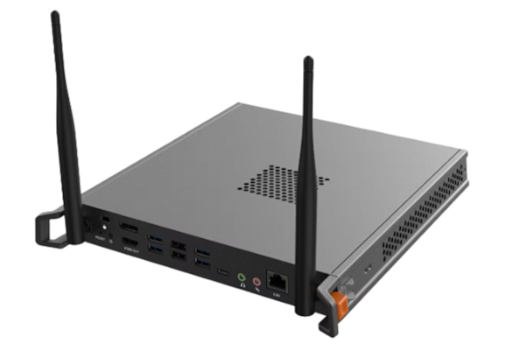
По запросу комплектуем дополнительным вычислительным блоком

Slide 33
8(903)-643-84-10
Неделина 1в
Контакты
378410@mail.ru
100%
Интерактивные доски – это гарантированное вовлечение аудитории
Доброшкола.рф

